Slide 1
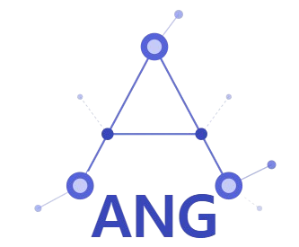

AI 협업 플랫폼
7조 ANG ( Ai Network Group )
김성현 / 성수찬 / 김재우 / 이상열 / 임건수 / 김광민

Slide 2
1
개요
1
1
기존 클라우드 기반 AI 협업 도구는 외부 서버로 데이터가 전송되어 기업·기관의 내부 정보 유출 위험이 존재함. 보안이 중요한 환경에서도 안전하게 AI를 활용할 수 있는 협업 플랫폼의 필요성
2
로컬 LLM을 기반으로 외부 데이터 유출 없이 AI 기능을 제공하며, 부서별 업무 특성에 맞춘 맞춤형 협업 환경을 구축하는 것을 목표로 함. 보안성과 실용성을 동시에 갖춘 온프레미스 AI 협업 플랫폼 개발을 지향함.
2
3
내부 데이터를 외부로 노출하지 않아 정보 보안 리스크를 근본적으로 차단하고, 부서 맞춤형 AI 지원으로 업무 효율을 향상시킴. 보안이 중요한 공공기관, 의료기관, 기업 내부 팀 등 다양한 환경에 적용 가능함.
3

Slide 3
02
프로젝트 흐름

Slide 4
1
회원가입
로그인
가입승인

Slide 5
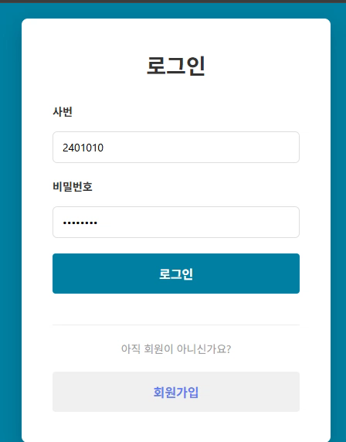
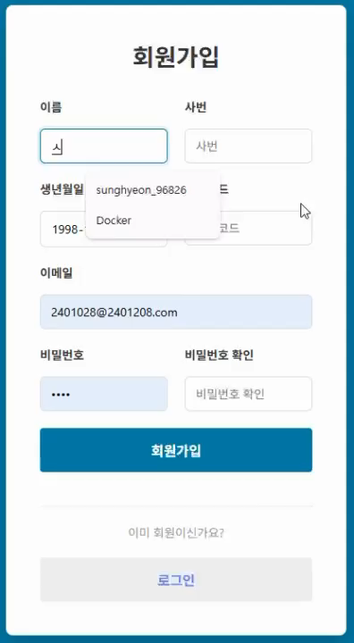
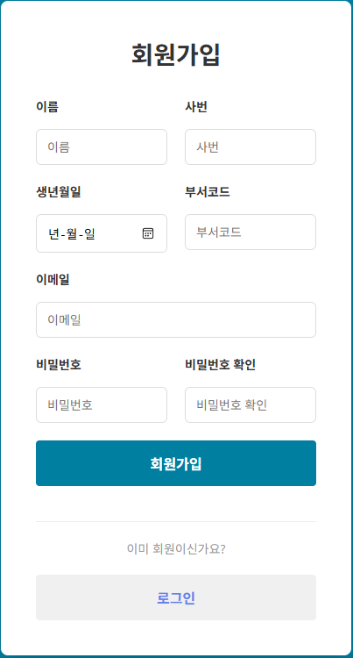
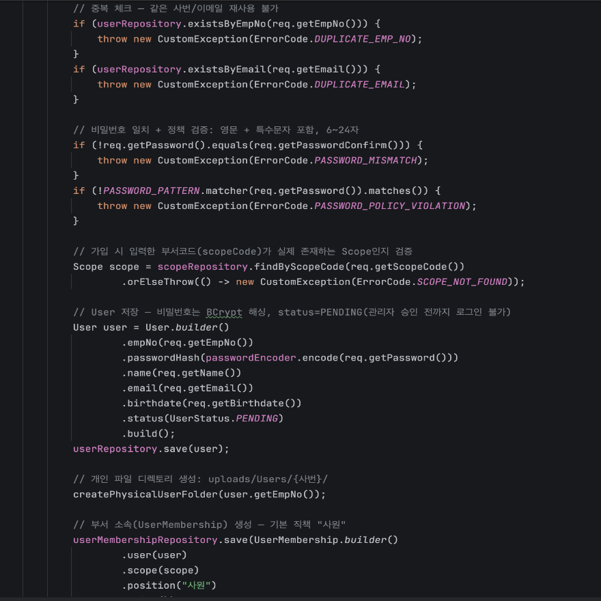
1
회원가입

Slide 6
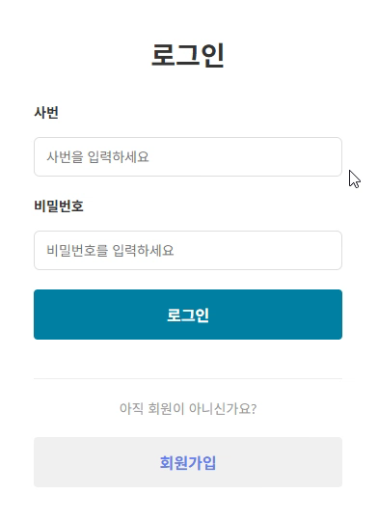
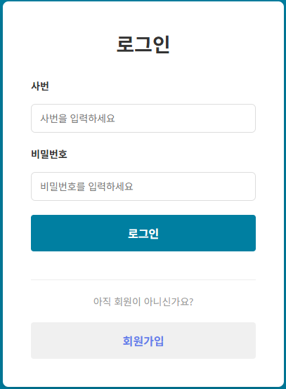
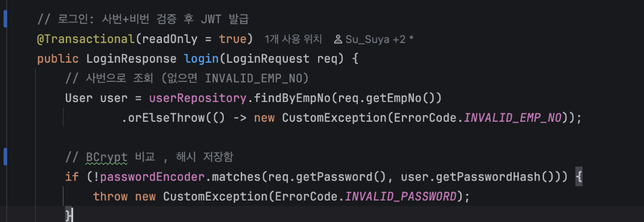
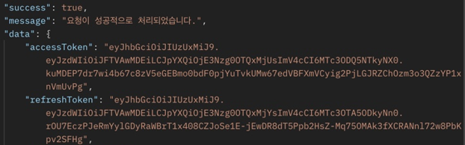
２
로그인

Slide 7
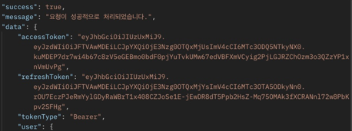
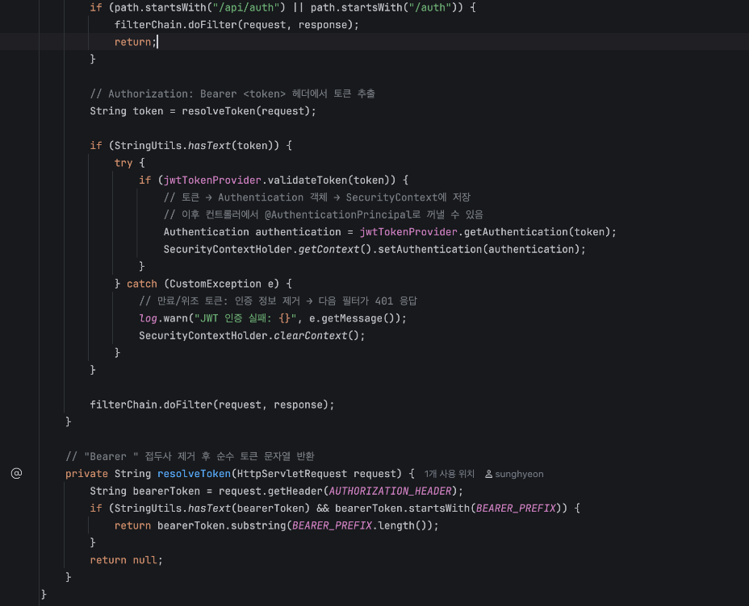
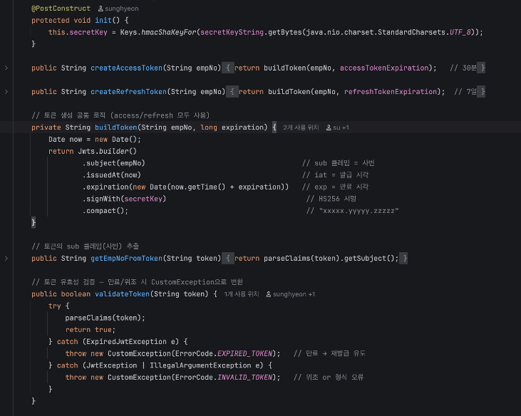
３
J W T
토큰 발급로직

Slide 8
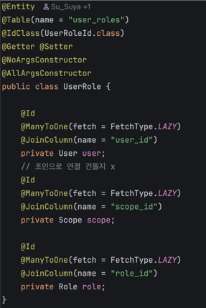
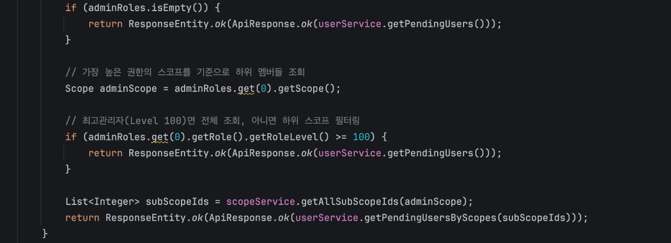
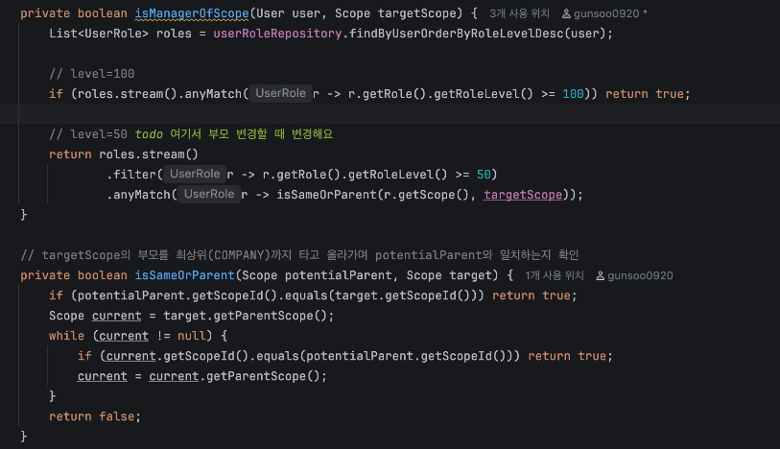
４
권한

Slide 9
2
가입승인
파일관리
사용자 관리

Slide 10
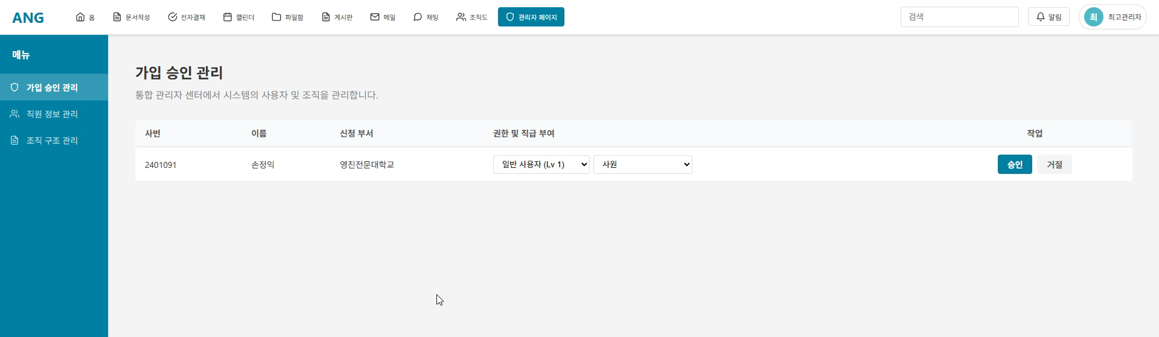
1
가입승인

Slide 11
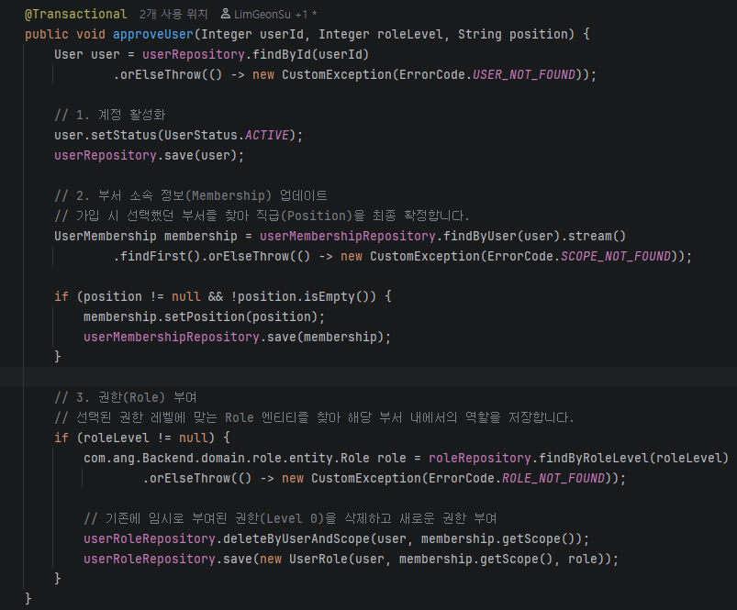
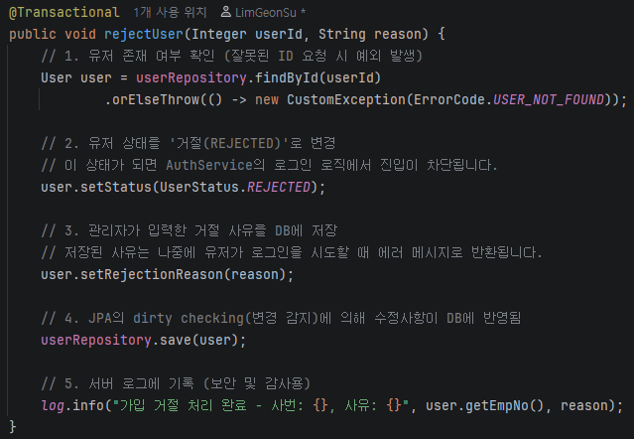
2
가입승인

Slide 12
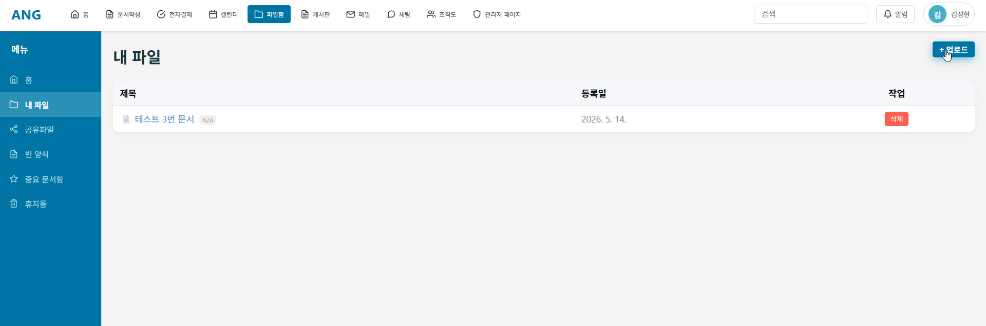
3
파일 업로드

Slide 13
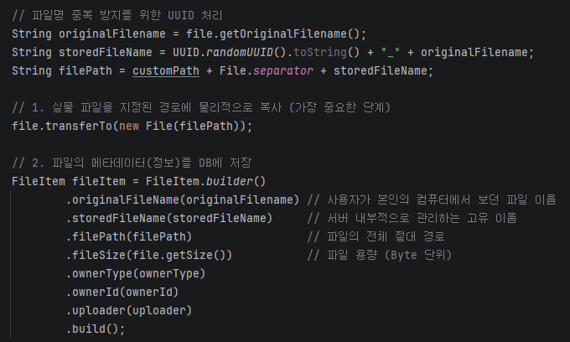
4
파일 업로드

Slide 14
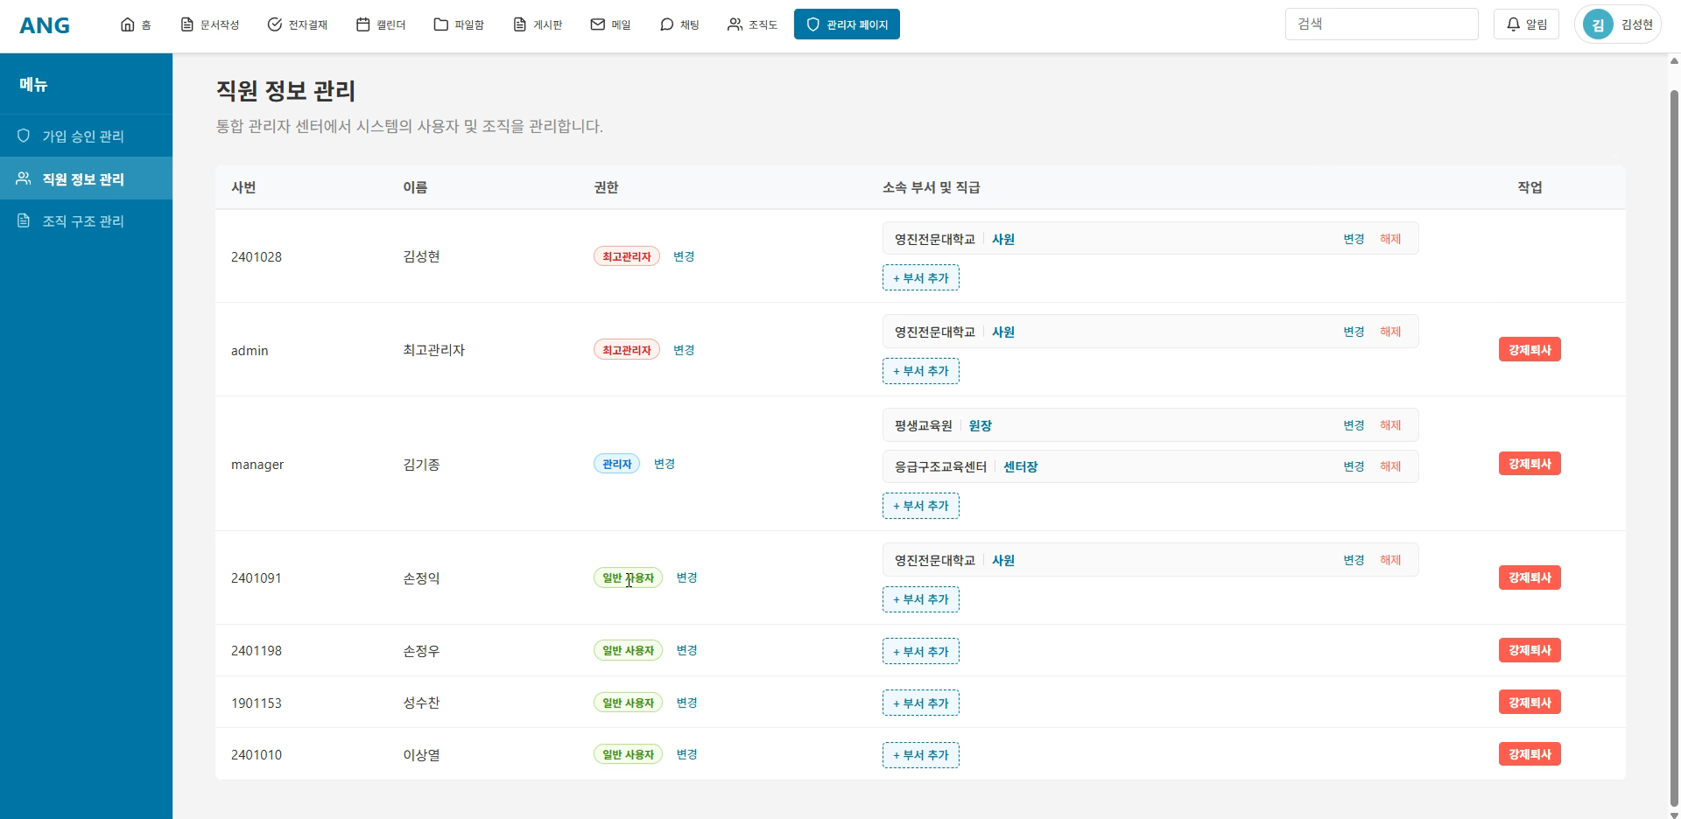
5
사용자 관리

Slide 15
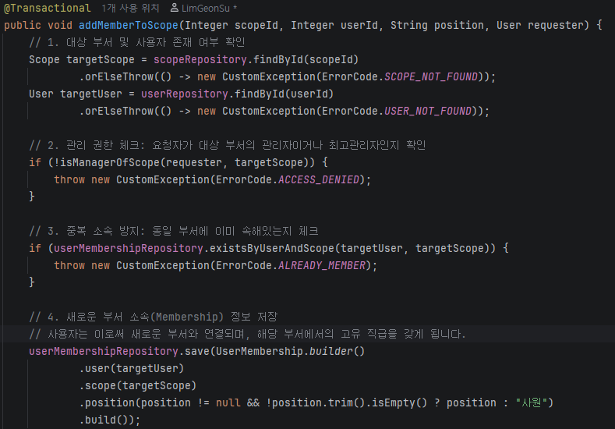
6
사용자 관리 ( 권한 변경 )

Slide 16
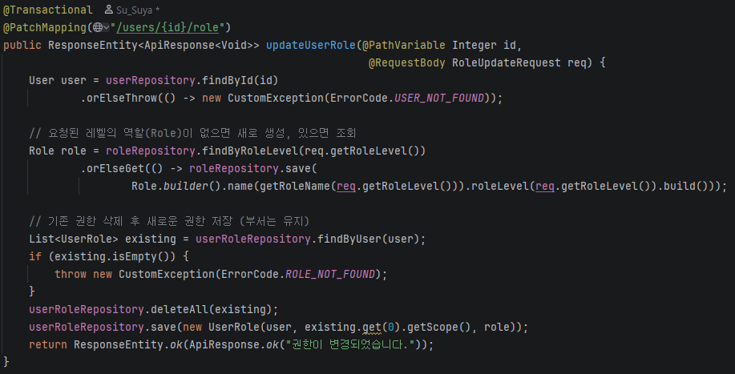
7
사용자 관리 ( 부서 추가 )

Slide 17
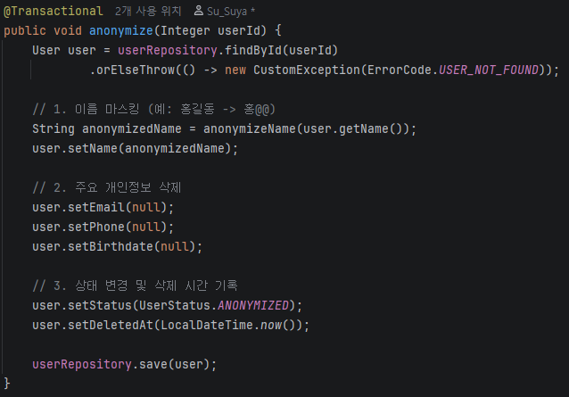
8
사용자 관리 ( 회원탈퇴 )

Slide 18
3
서버 흐름
AI 문서 생성

Slide 19
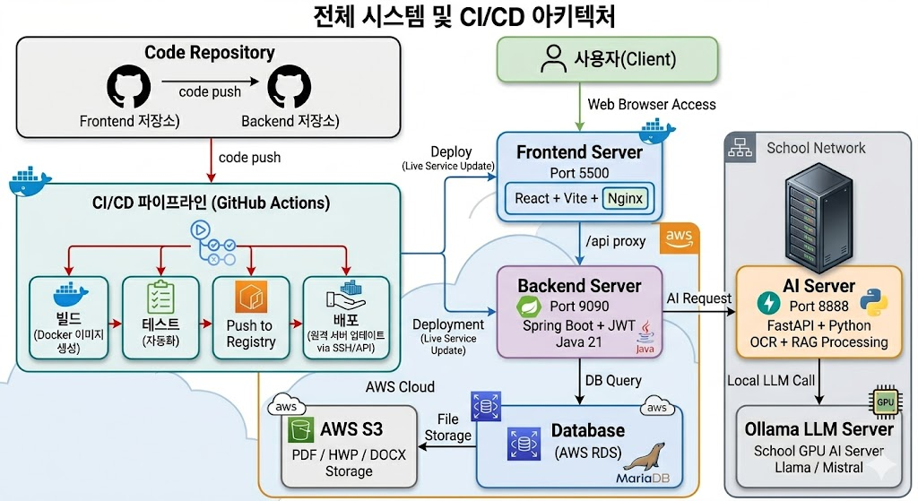
1
서버 흐름

Slide 20
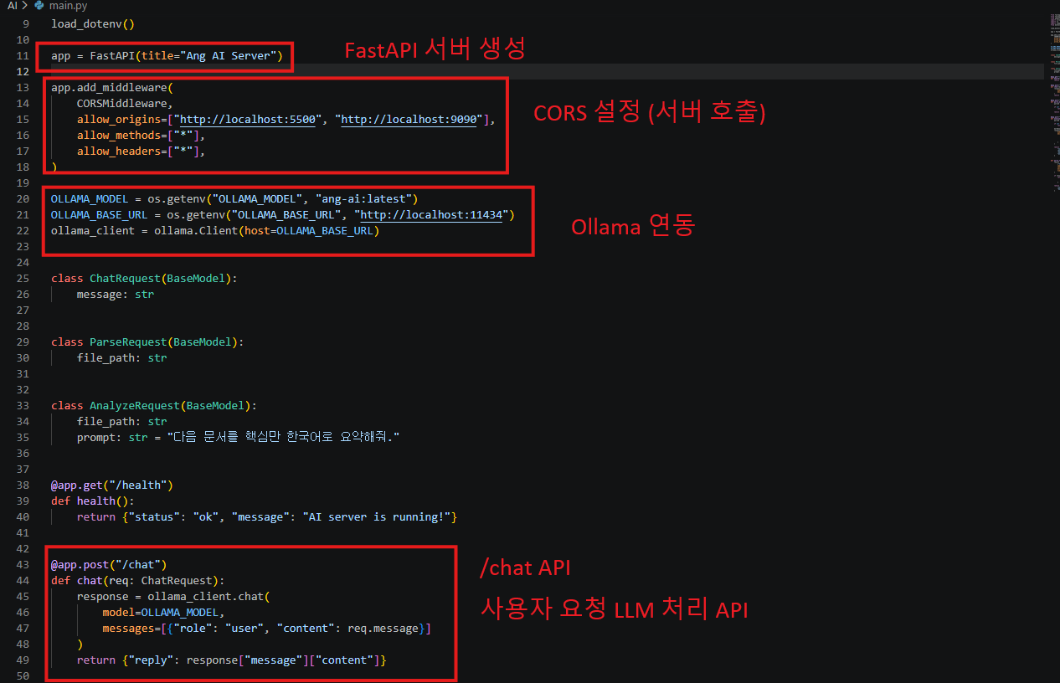
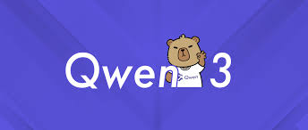
2
ＡＩ연동 및 LLM 모델
LLM 모델 : Qwen3:8b
선정 이유 : 한국어 잘 읽음
로컬 테스트 환경도 고려해서 8b로 설정
추후 : 16b로 설정 예정

Slide 21
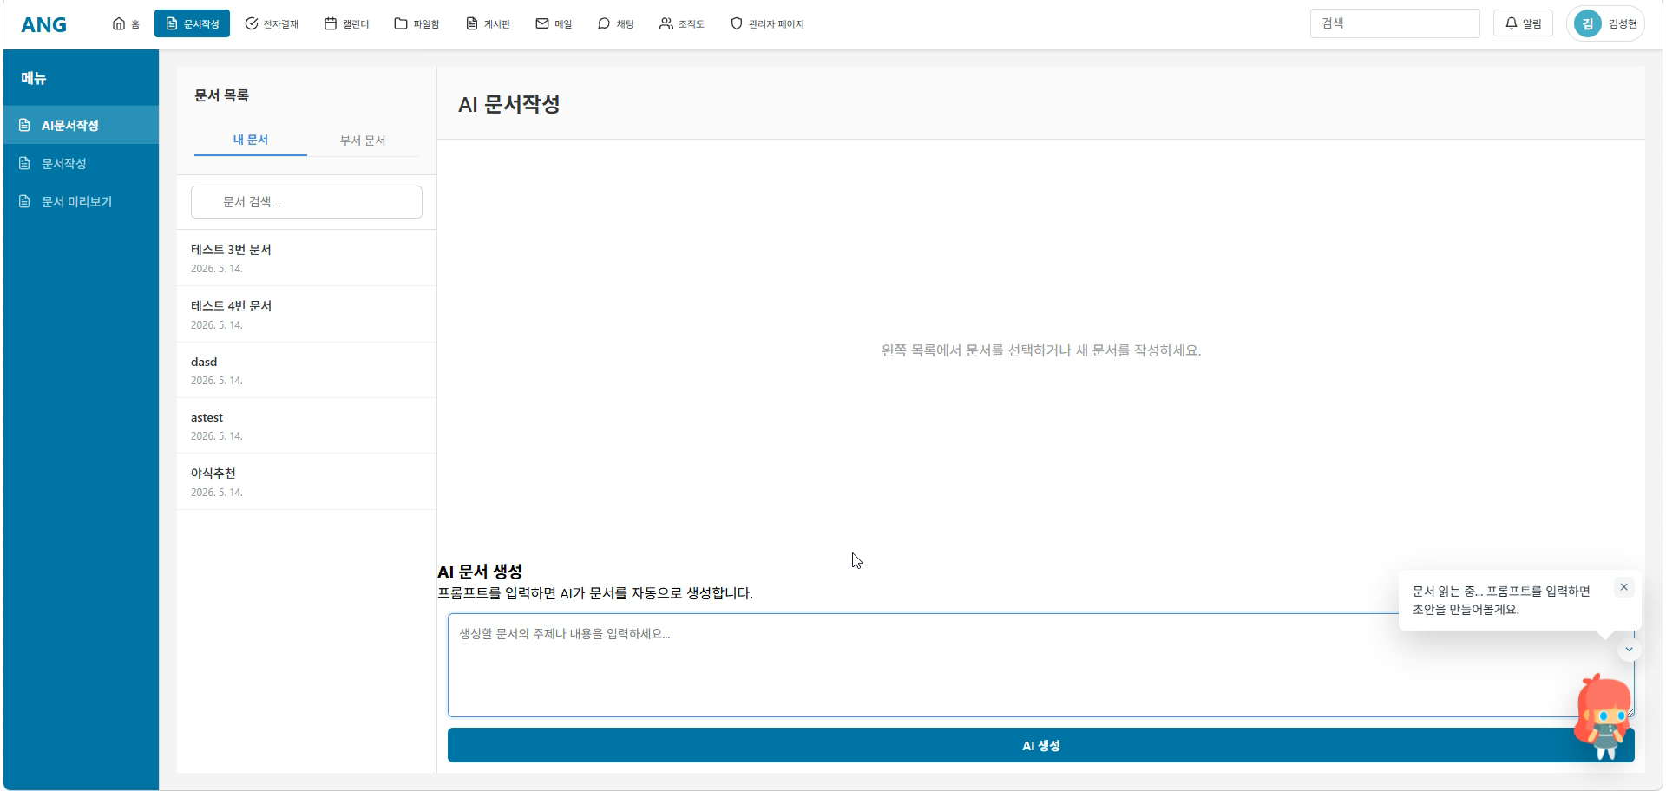
3
ＡＩ문서생성 및

Slide 22
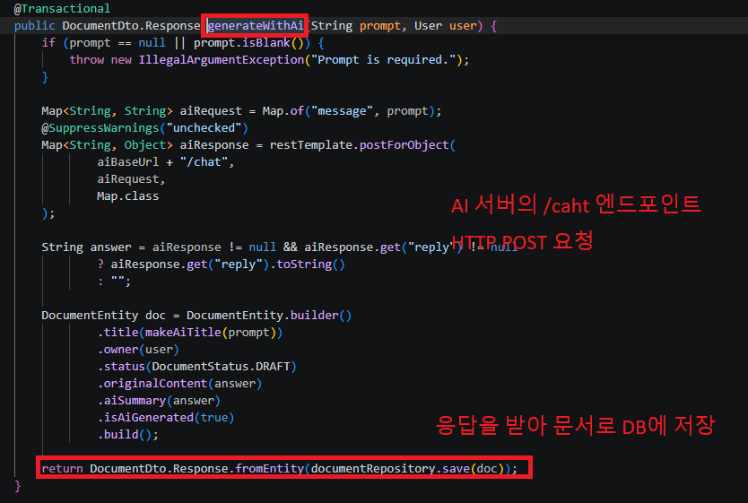
4
ＡＩ문서생성 (로직)

Slide 23
QnA

Slide 24
감사합니다
https://github.com/sunghyeon0073/ANG-Capstone

